Slide 1
“ACOMPAÑAMIENTO A ADULTXS MAYORES
DURANTE EL AISLAMIENTO SOCIAL, PREVENTIVO Y OBLIGATORIO
POR COVID-19”
CAPS DR. IDELICO GELPI
EQUIPO DE SALUD MENTAL
Lic. Beatriz Alomo (psicóloga)
Lic. Silvina Blebel (trabajadora social)
Lic. Gabriela Ferreyra (psicopedagoga)
Lic. Gabriela Medina (psicóloga)
Lic. Silvana Montero (psicóloga)
Lic. Alejandra Mussio (fonoaudióloga)

Slide 2

MARZO 2020 EL INICIO DEL ASPO
La sociedad CARACTERIZADA en población esencial y población de riesgo
Pandemia originada por el COVID-19
DECNU-2020-297-APN-PTE
Aislamiento social, preventivo y obligatorio (ASPO)

Slide 3
Personas con Enfermedades Crónicas No Transmisibles
Embarazadas
Personas Mayores de SESENTA AÑOS
GRUPXS DE RIESGO
Sujetxs de nuestro acompañamiento

Slide 4
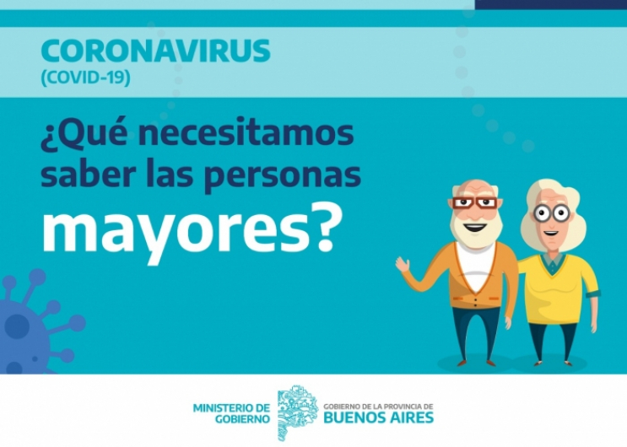
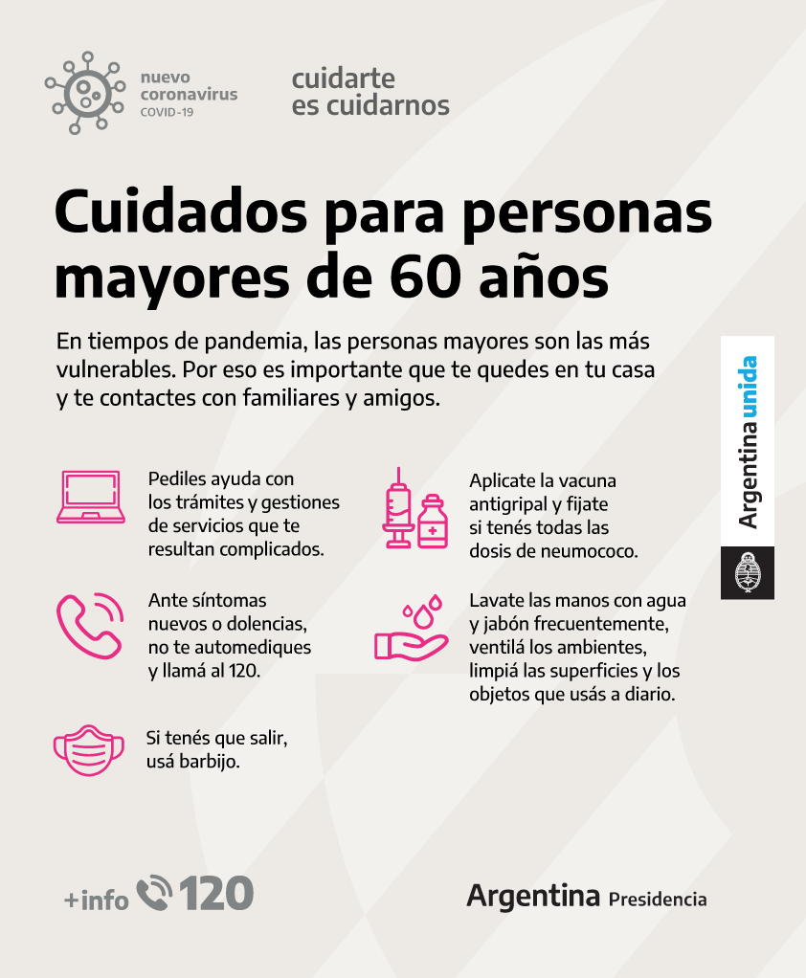


Slide 5
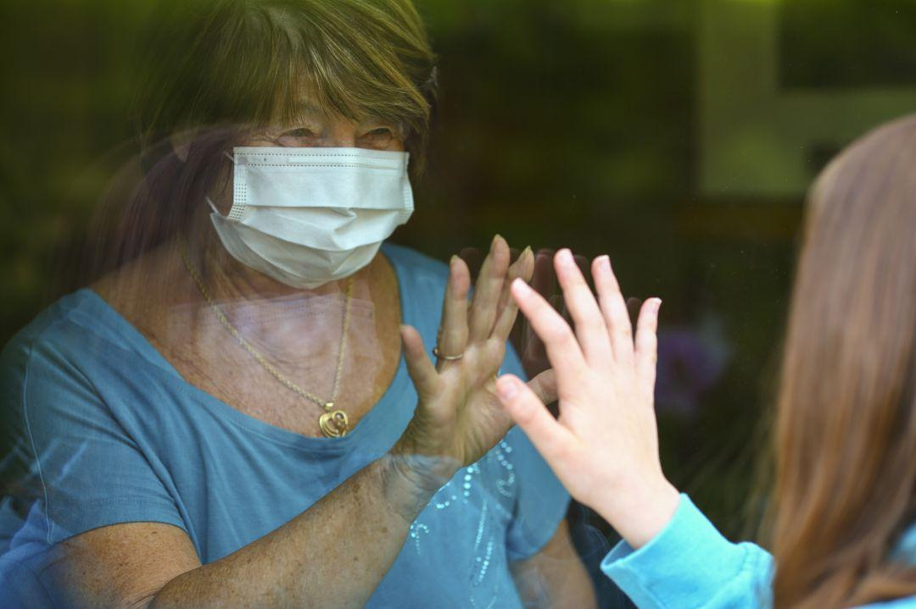

Slide 6
La Dirección de Salud y Territorio, asumió la necesidad y la responsabilidad de acompañar y asistir a las personas para que pudieran transitar de la mejor manera posible el contexto de emergencia sanitaria, para ello, las intervenciones debían estar siempre orientadas a contener y disminuir el miedo, evitando el pánico de la población asistida. Fue en este contexto y en el marco de la campaña de vacunación antigripal y anti-neumocócica que entre el 3 de abril y el 26 de junio inclusive, nos dispusimos a realizar esta labor, de acompañamiento a las vejeces que vivían solas y/ o nos alertaban sobre sus derechos vulnerados. Elaboramos una base de datos, en una planilla de Excel compartida, que nos aportó información para elegir a quienes se acompañaría telefónicamente en sus requerimiento.
PROPUESTA DE INTERVENCION

Slide 7
OBJETIVO
Acompañar a las vejeces que vivían solas y/ o nos alertaban sobre sus derechos vulnerados
Durante la Campaña de vacunación antigripal y por neumococo realizamos una encuesta a los adultxs mayores
Relevamos:
datos personales
familia conviviente
antecedentes de enfermedades de base
tratamiento medicamentoso
obra social
¿cómo estaban transitando la situación de ASPO?.
METODOLOGÍA

Slide 8
EL QUEHACER DEL EQUIPO DE SALUD MENTAL DURANTE EL ASPO
MANTUVIMOS REUNIONES QUINCENALES
EVALUAMOS Y REGISTRAMOS FACILITADORES Y OBSTACULIZADORES
SOSTUVIMOS EL ACOMPAÑAMIENTO Y EL APOYO BASADO EN EL CUIDADO DE LA SALUD MÁS QUE EL PELIGRO DE LA ENFERMEDAD.
LA DISTANCIA SOCIAL NO QUERÍA DECIR ROMPER LAZOS

Slide 9
Realizamos ochenta y un (81) llamados a quienes así lo requirieron, encontrando veintitrés (23) solicitudes de bolsón de alimentos, diez (10) solicitudes para terapia por variadas razones (entre ellas el aislamiento social, preventivo y obligatorio) y seis (6) solicitudes para trámites en PAMI.
Nos encontramos con una población adulta mayor de un barrio socio-económicamente degradado con vejeces que han puesto en juego estrategias de supervivencia, creativas para sobrellevar el distanciamiento y que lejos de presentarse como la generación más necesitada han dado muestras de empoderamiento ante sus reclamos y sus reacciones al sentirse excluidos de la vida social.
La mayoría de los adultos mayores consultados percibían una jubilación mínima, con beneficio de PAMI, los mecanismos para abordar la pandemia COVID-19 en particular, giraron en torno a la continuidad de las tareas del hogar y las compras, así como también los trámites de cobro de jubilación u Obra Social y con ello la adaptación a las nuevas formas comunicacionales para conseguir recetas de medicamentos y turnos médicos

Slide 10
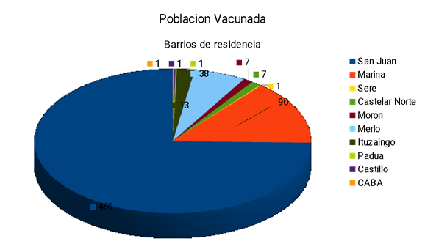

Slide 11
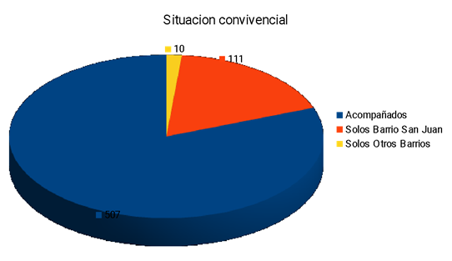

Slide 12
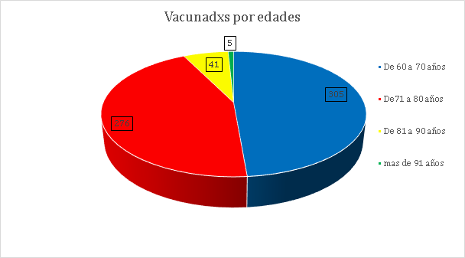

Slide 13
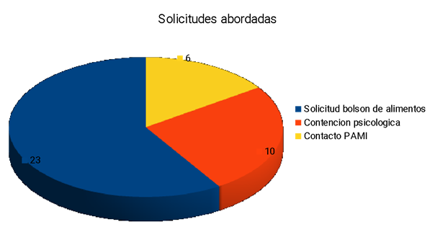

Slide 14
ANTE EL ENCIERRO Y EL FUTURO INCIERTO
Durante las entrevistas telefónicas mantenidas con la población objetivo, se detectaron diversas formas de subsistencia relacionadas en la mayor parte de los casos con experiencias de vida, propias de cada organización familiar, la singularidad de cada sujetx, sus prácticas cotidianas, la estructura de los vínculos sociales y su capital simbólico. Si bien es necesario aclarar que la mayoría de los adultos mayores consultados percibían una jubilación mínima, con beneficio de PAMI, los mecanismos para abordar la pandemia COVID-19 en particular, giraron en torno a la continuidad de las tareas del hogar y las compras, así como también los trámites de cobro de jubilación u Obra Social y con ello la adaptación a las nuevas formas comunicacionales para conseguir recetas de medicamentos y turnos médicos. La capacitación en nuevas tecnologías fue una de las aristas más conversadas con las profesionales, respecto de la organización familiar. Video-llamadas con hijos/as, nietos/as, sobrinos/as, amigos/as. En todos los aspectos de la vida en sociedad, la población mayor ha dado muestras de ingenio para sortear obstáculos y en la mayoría de los casos, ante el mote de “población de riesgo”, las reacciones no tardaron en llegar, mostrándose más auto suficientes, reclamando por sus necesidades y sus derechos.

Slide 15
CONCLUSIONES
La vejez debe verse comprendida como un concepto que se construye social y culturalmente en cada espacio y tiempo, que se representa a partir de las condiciones materiales y simbólicas de vida, adoptando una multiplicidad de rostros
Mientras que el envejecimiento individual, es un proceso de evolución irreversible que experimenta cada persona durante el transcurso de su vida, cada una de ellas transitan por distintos procesos de envejecimiento, ya que lo que se pone en juego no solamente responde a cuestiones biológicas, sino también sociales y psicológicas.

Slide 16
Repensar los conceptos de vejez, envejecimiento y estereotipos
Considerar los recursos simbólicos y bagajes de experiencias que posibilitaron transitar el ASPO
Adquisición de nuevas herramientas de comunicación

Slide 17
¡GRACIAS!
“Si se llevasen el miedo,
y nos dejasen lo bailado
para enfrentar el presente…”
“Quizás llegar a viejo” Joan Manuel Serrat

